Slide 1
SOFTVERSKO RJEŠENJE ZA POSJETE LIJEČNIKU
Učenik:
Leon Vincelj, 4.at
Mentor:
Stjepan Šalković, dipl. inf. univ. spec. oec.

Slide 2
UVOD
Odabir teme – Softversko rješenje za posjete liječniku
Aplikacija koja omogućuje praćenje posjeta pacijenata liječnicima i samim pacijentima

Slide 3


RAZVOJNO OKRUŽENJE
Baza podataka – Microsoft SQL Server Management Studio
Aplikacija – Microsoft Visual Studio

Slide 4


TEHNOLOGIJE
.NET Framework i C#
SQL Server
ADO.NET

Slide 5
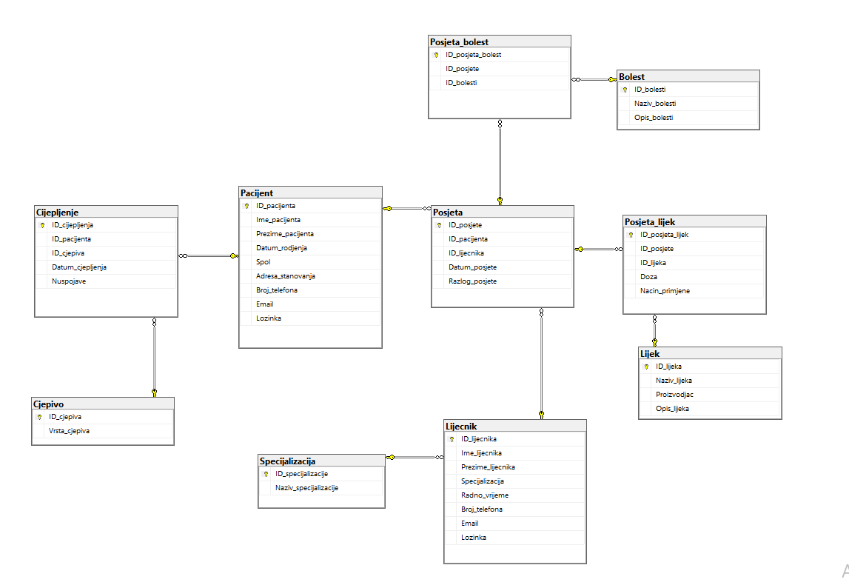
BAZA PODATAKA

Slide 6

APLIKACIJA
Login forma – sigurnost (ID_pacijenta i ID_liječnika)
Dio za pacijente – jednostavnost
Dio za liječnike – potpuna kontrola

Slide 7
ZAKLJUČAK
Primjenjiv projekt za neku ambulantu
Mogućnost nadograđivanja

Slide 8

HVALA!

